Slide 1
Analisi
sul costo della vita
nel mondo

Slide 2
Prima di iniziare…

Slide 3
Alcune premesse
Tasse escluse
Dati
I calcoli sul costo della vita non includono le imposte, differenti per ogni Stato
Il dataset scelto è in continuo aggiornamento, i dati possono non coincidere con la situazione economica attuale

Slide 4
Inflazione
L'aumento generalizzato e prolungato dei prezzi che porta alla diminuzione del potere d'acquisto della moneta e quindi del valore reale di tutte le grandezze monetarie.

Slide 5
Ricchezza finanziaria
Ammontare delle attività finanziarie nette in capo ad un soggetto economico. La ricchezza finanziaria subisce l’erosione dovuta all’inflazione.

Slide 6
Stima del costo della vita (secondo noi)
Pranzo (x 2 persone) | Acqua (0.33 L) | Latte (1 L)
Riso (1kg) | Uova (confezione da 12) | Biglietto trasporto locale
Benzina (30 L al mese) | Automobile | Bollette
Internet (60 Mbps o Cavo/ADSL) | Palestra (abbonamento mensile) | Scuola (x 1 studente)
Paio di Jeans | Abbigliamento | Appartamento (3 stanze)

Slide 7
Iniziamo!

Slide 8
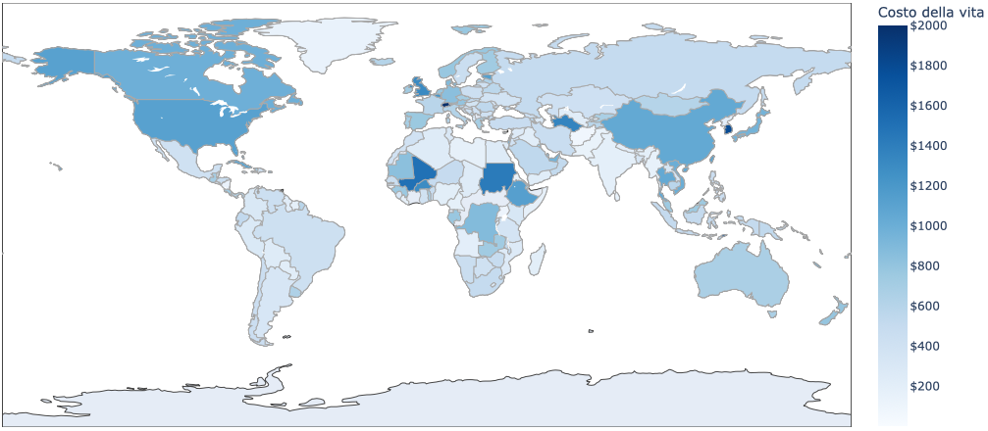
Quanto costa la vita nel mondo?

Slide 9
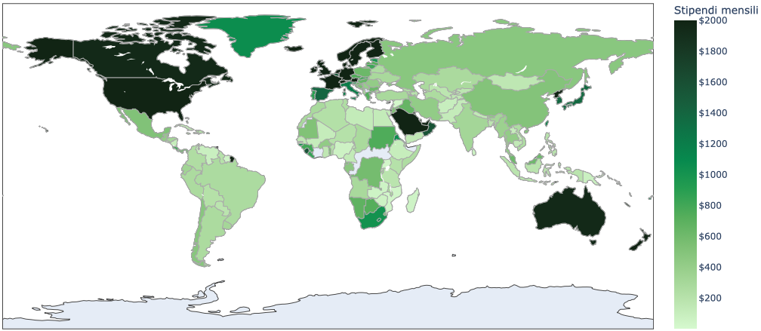
E per quanto riguarda gli stipendi?

Slide 10
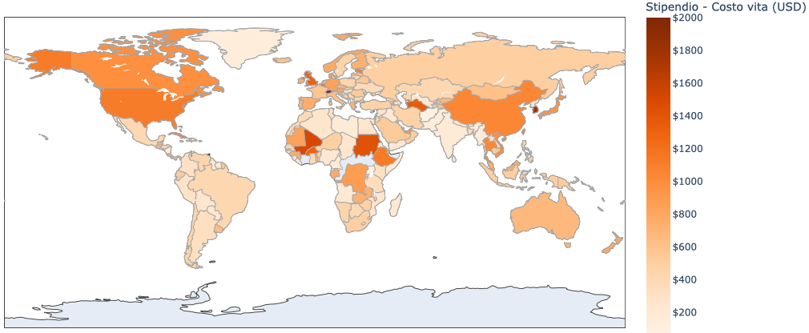
Osserviamo i due dati insieme

Slide 11
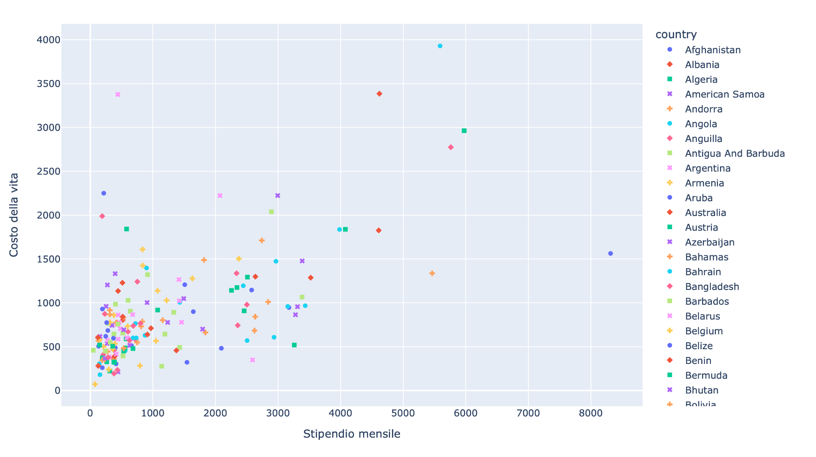
La relazione costo vita/stipendio
Monaco
Cuba
Spain
Liechtenstein
Italy
Polynesia
Uganda

Slide 12
Un po’ più vicino a noi..
Europa

Slide 13
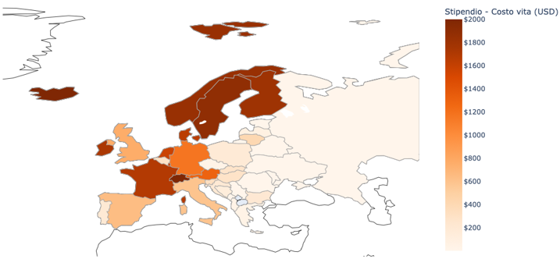
La situazione in Europa

Slide 14
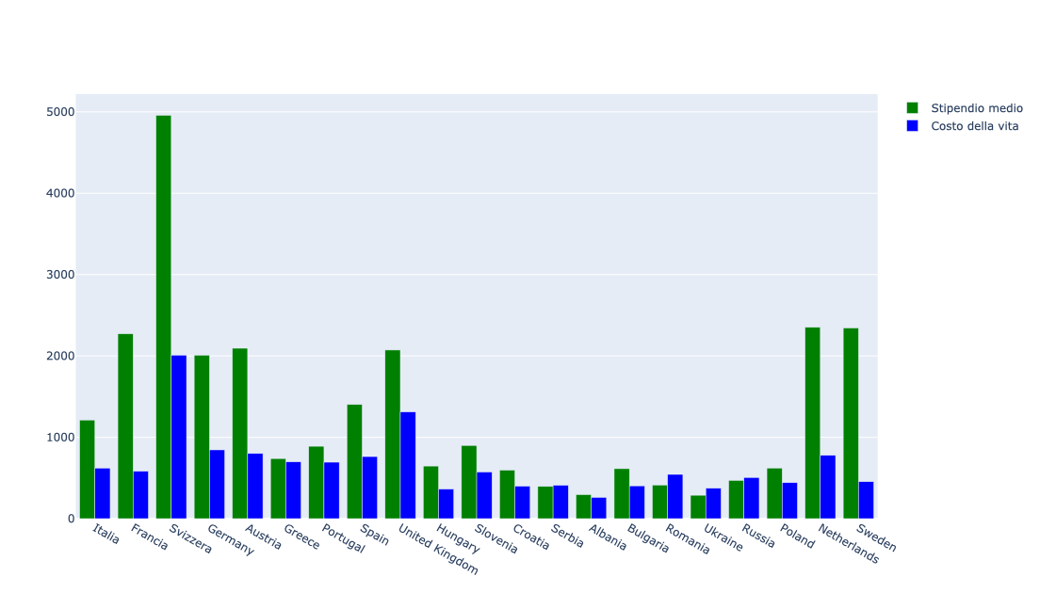
Più in dettaglio…

Slide 15
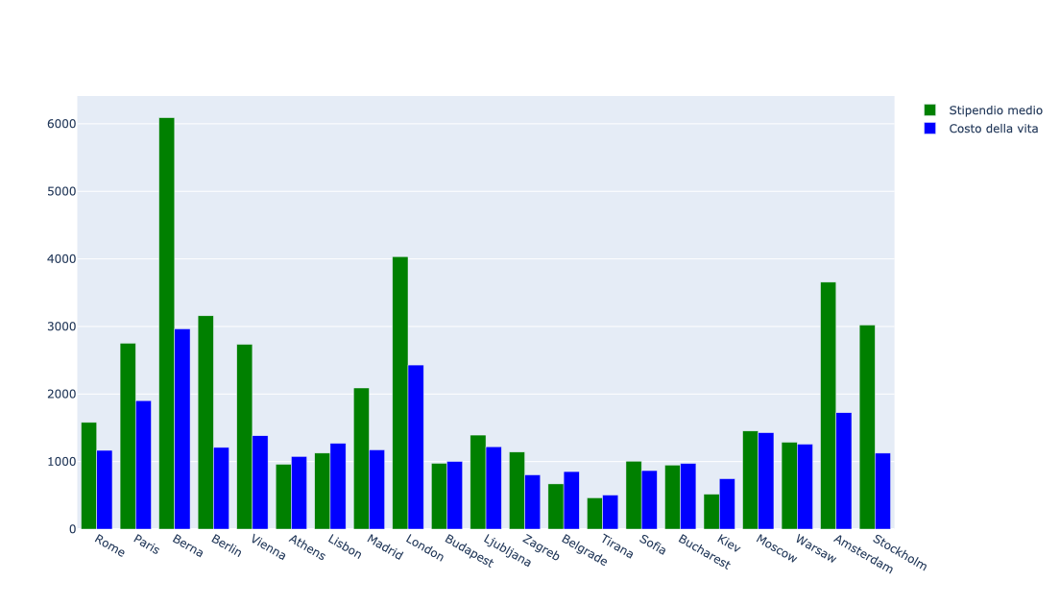
E nelle capitali europee?

Slide 16
Ancora più vicino...
Italia

Slide 17
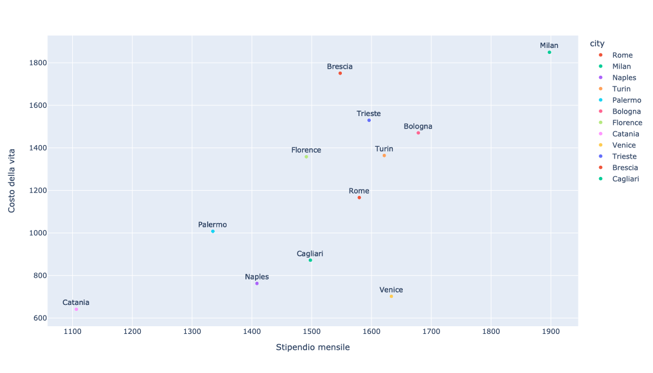
La situazione in alcune città italiane

Slide 18
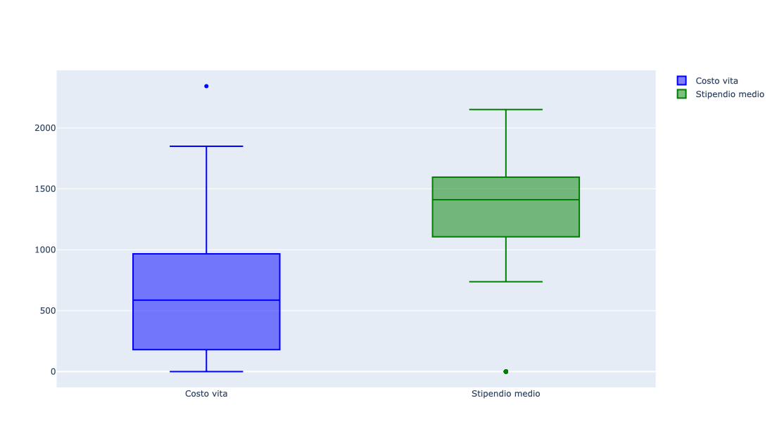
Come sono distribuiti i dati?

Slide 19
Analizziamo alcune tematiche

Slide 20
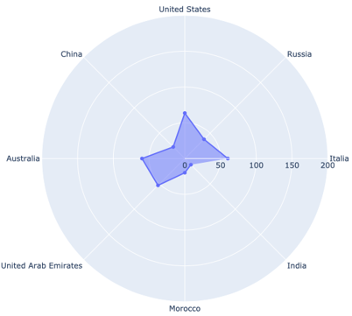
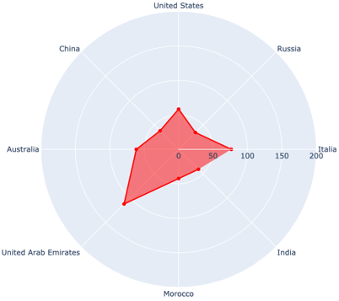
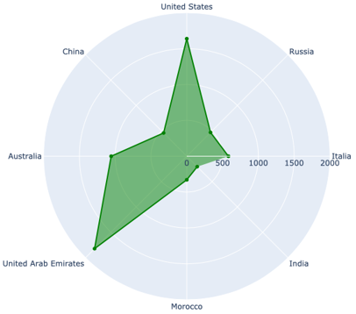
Chi spende di più?
Cibo
Trasporto
Abitazione

Slide 21
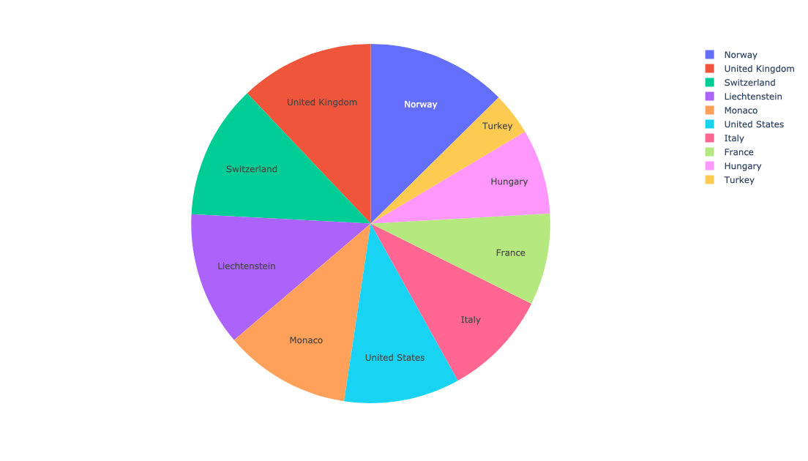
Chi paga di più le “bollette”?

Slide 22
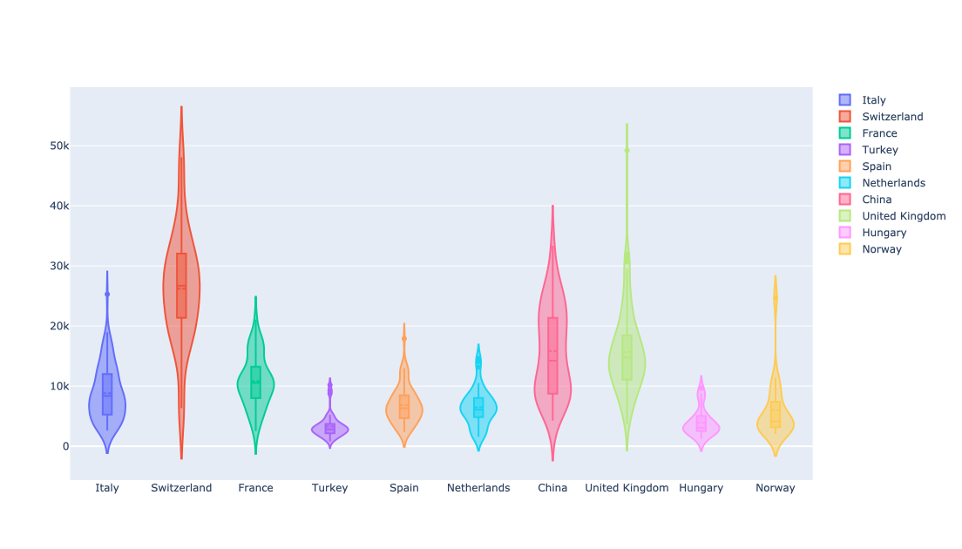
L’istruzione

Slide 23
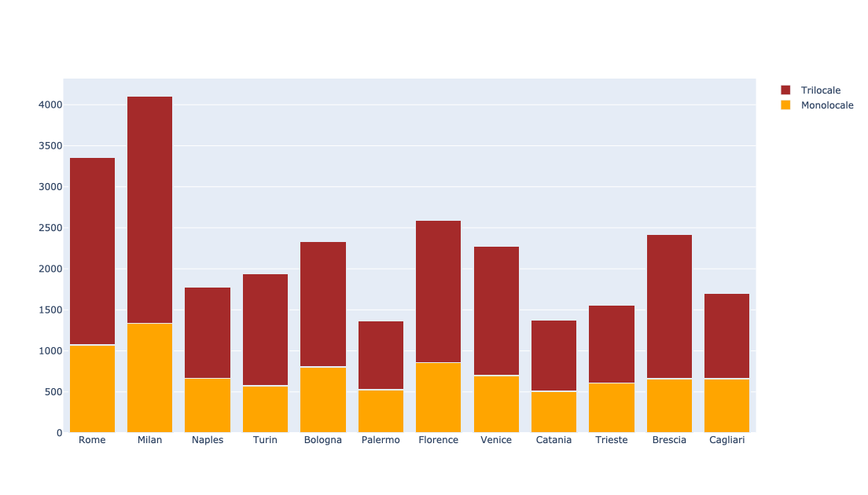
Gli affitti in Italia

Slide 24




Quali strumenti abbiamo utilizzato?
Kaggle
Pandas
Geopandas
Plotly
Da cui abbiamo eseguito il download del dataset
Libreria di Python necessaria per la conversione e l’analisi del dataset
Libreria di Python adatta per l’analisi di dati geospaziali
Libreria utilizzata per generare i grafici

Slide 25
Grazie per l’attenzione

